Slide 1
ЭПИТЕЛИАЛЬНЫЕ ТКАНИ

Slide 2
Морфологическая классификация эпителиев
Эпителий
Однослойный Многослойный
Однорядный Многорядный
Плоский Плоский Переходный
Кубический
Призматический Неороговевающий
Ороговевающий
Железистый

Slide 3
ПРЕПАРАТ № 11. ОДНОСЛОЙНЫЙ ОДНОРЯДНЫЙ КУБИЧЕСКИЙ ЭПИТЕЛИЙ . ПОЧКА КРЫСЫ
ОКР. Г+Э

Slide 4
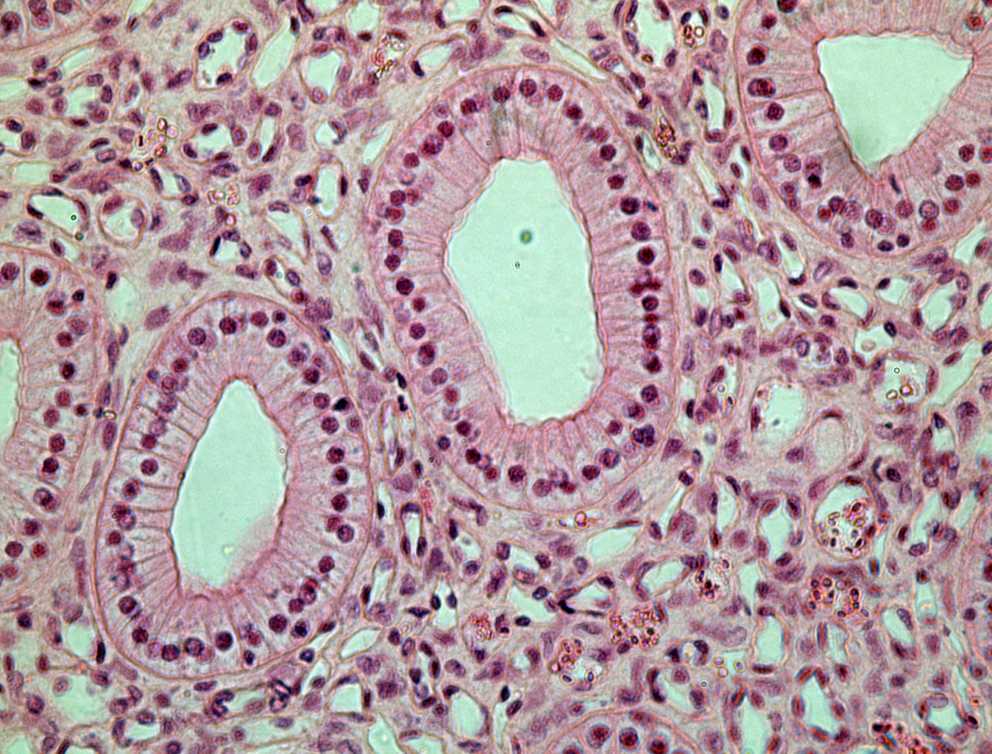
1
2
3
1. Базальная мембрана; 2. Базальный полюс ; 3. Апикальный полюс

Slide 5
ПРЕПАРАТ №12
ОДНОСЛОЙНЫЙ МНОГОРЯДНЫЙ ЭПИТЕЛИЙ
ТРАХЕЯ СОБАКИ
ОКР. Г+Э

Slide 6
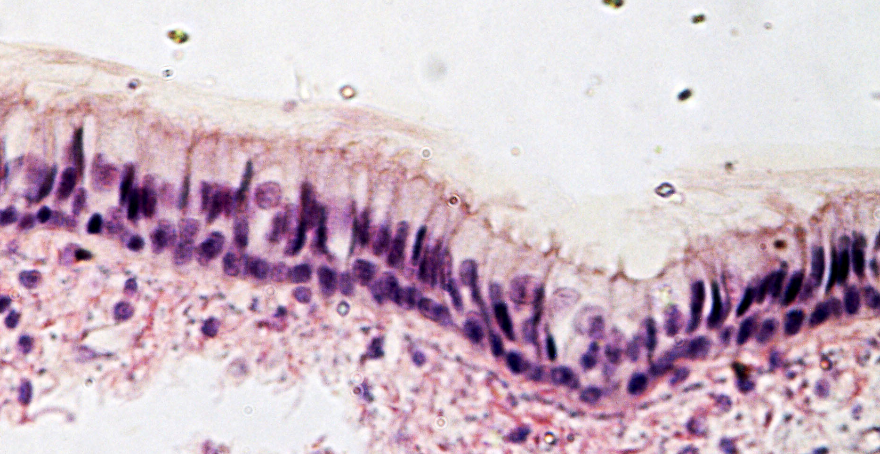
1
2
3
Вставочный (базальный) эпителиоцит; 2. Реснитчатый эпителиоцит;
3. Бокаловидный эпителиоцит.

Slide 7
ПРЕПАРАТ №13
МНОГОСЛОЙНЫЙ ПЛОСКИЙ НЕОРОГОВЕВАЮЩИЙ ЭПИТЕЛИЙ
РОГОВИЦА ГЛАЗА
ОКР. Г+Э

Slide 8
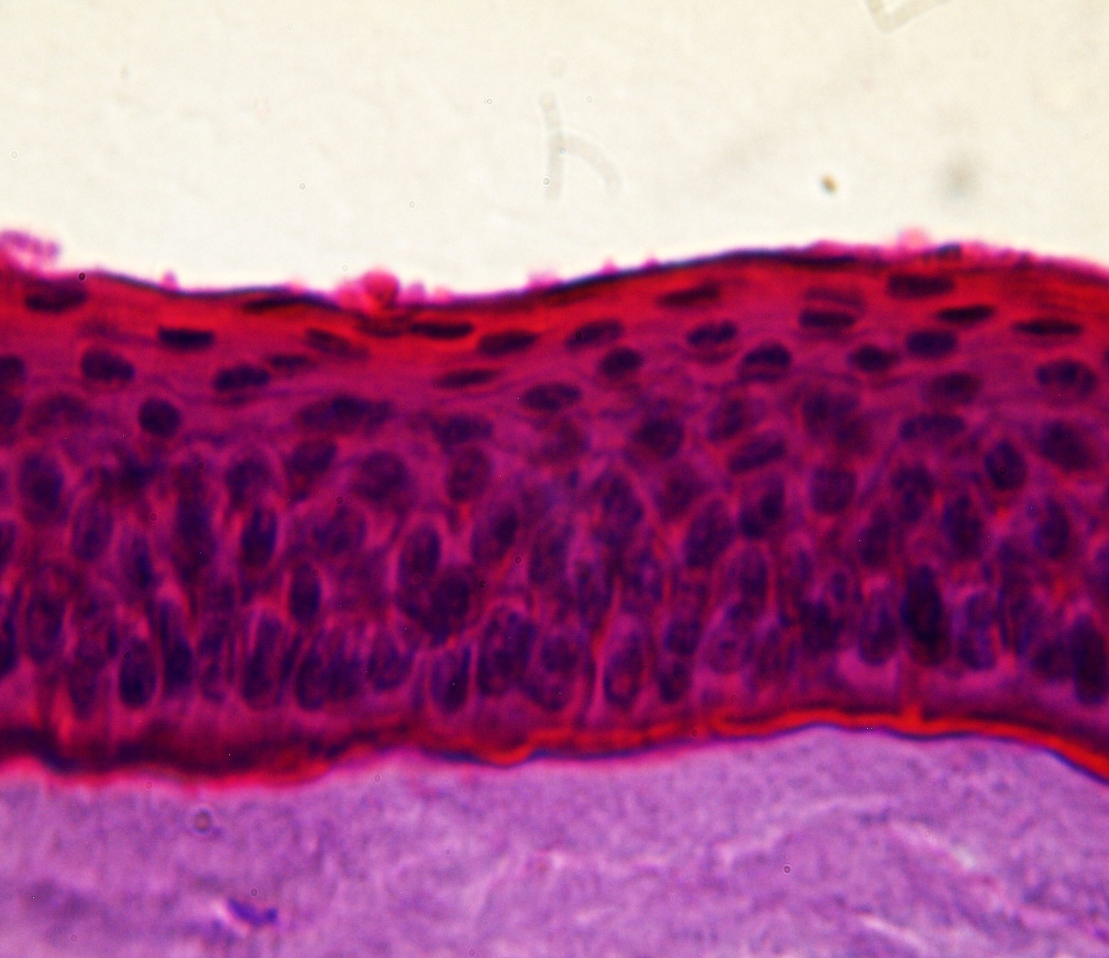
Поверхностный слой
Шиповатый слой
Базальный слой
Базальная мембрана

Slide 9
ПРЕПАРАТ №67
МНОГОСЛОЙНЫЙ ПЛОСКИЙ ОРОГОВЕВАЮЩИЙ ЭПИТЕЛИЙ КОЖА ПАЛЬЦА ЧЕЛОВЕКА
ОКР. Г+Э

Slide 10
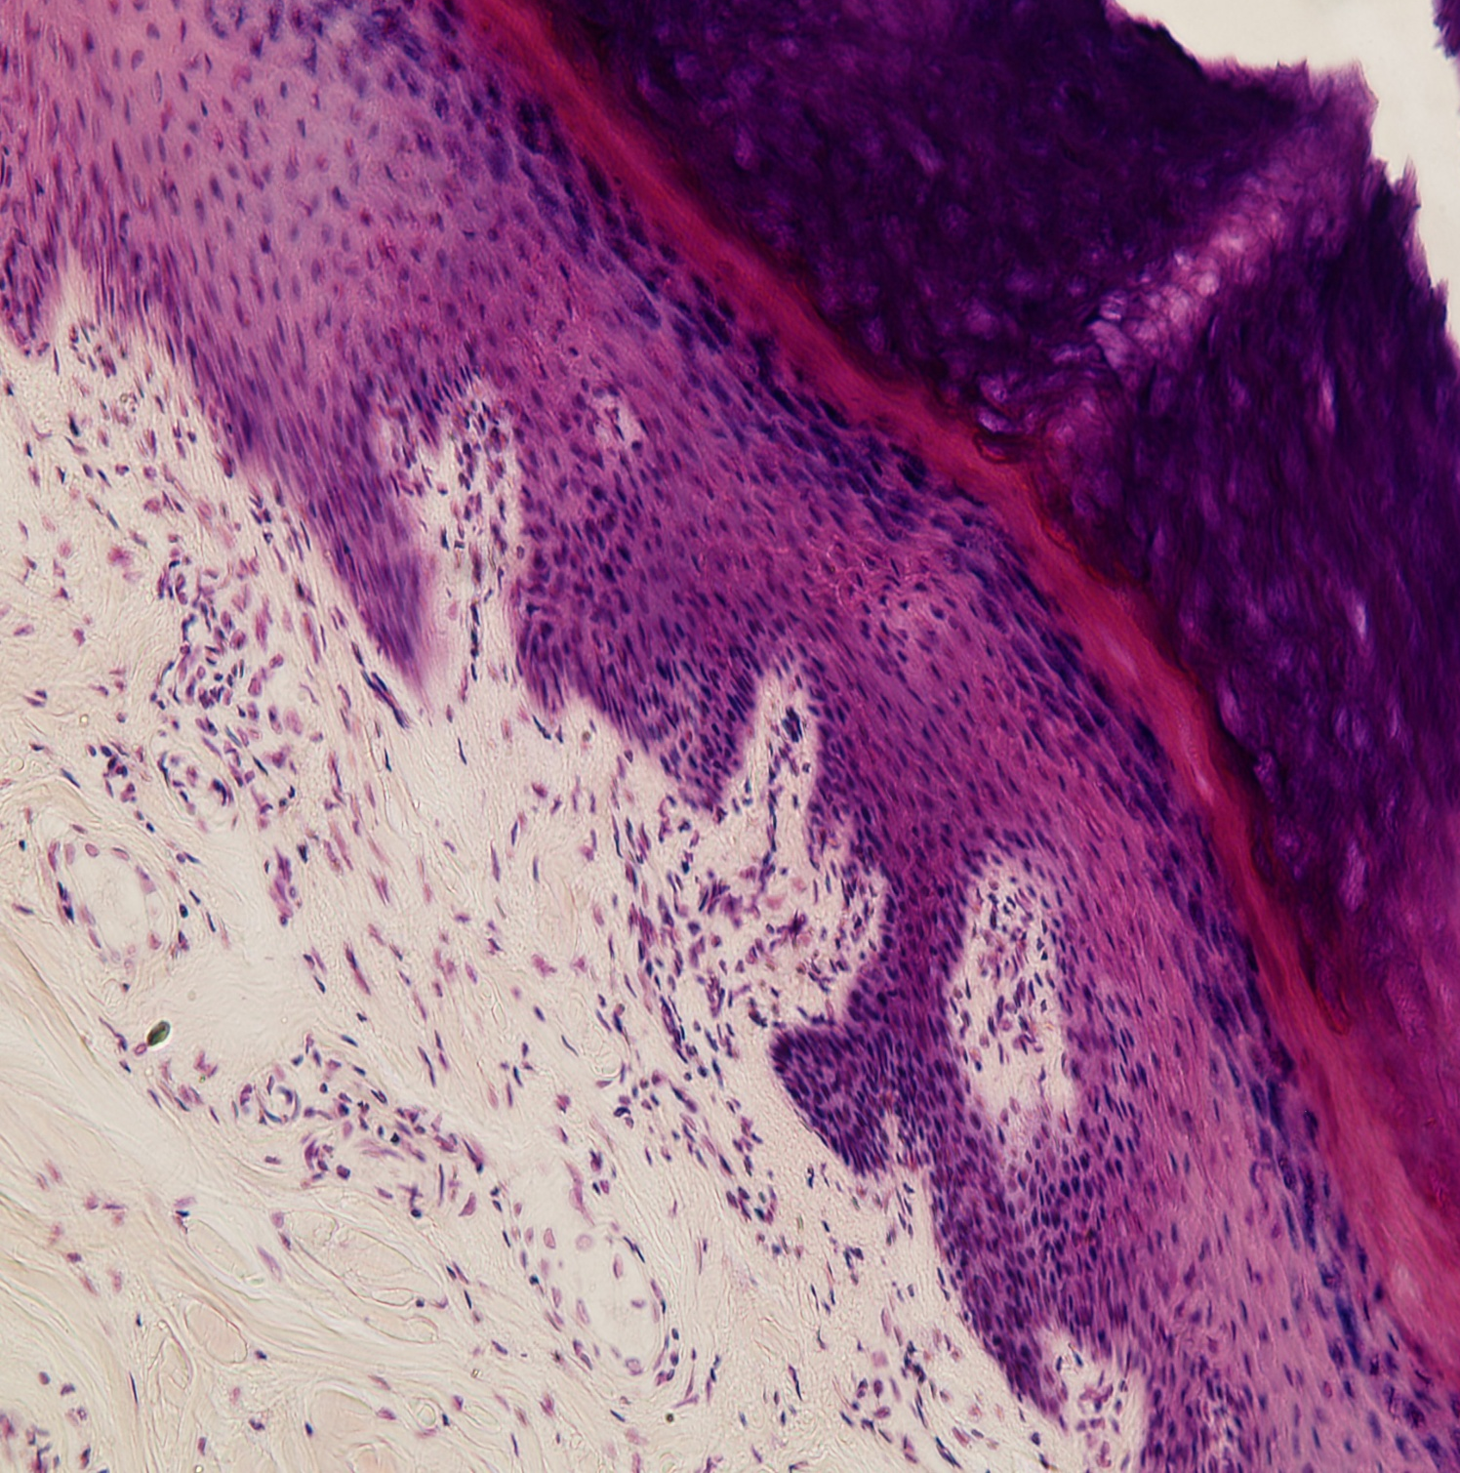
Роговой слой
Блестящий слой
Зернистый слой
Шиповатый слой
Базальный слой

Slide 11
ПРЕПАРАТ №61
МНОГОСЛОЙНЫЙ ПЕРЕХОДНЫЙ ЭПИТЕЛИЙ
МОЧЕВОЙ ПУЗЫРЬ КРОЛИКА
ОКР. Г+Э

Slide 12
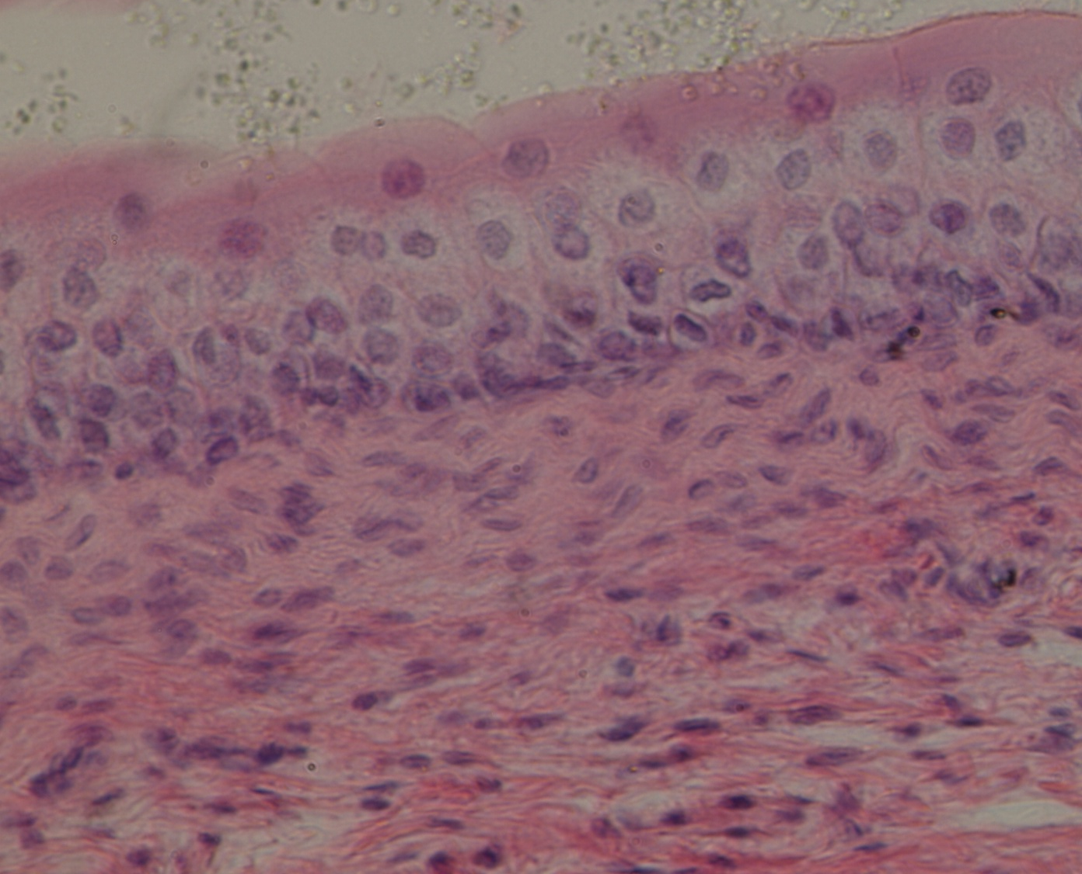
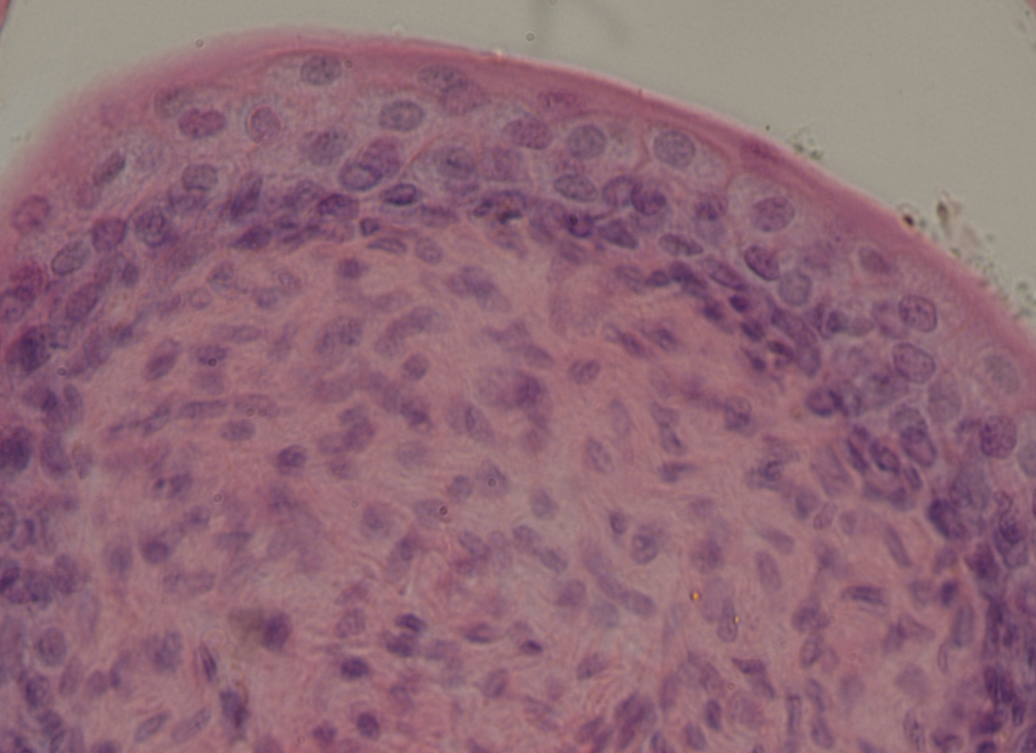
Поверхностный слой
Промежуточный слой
Базальный слой
Поверхностный слой
Промежуточный слой
Базальный слой

